Slide 1
체육
교육과
Copyright@ MODU communications Co. Ltd

Slide 2
본 문서의 저작권은 모두매거진에 있으며,
무단 도용 및 배포 시 처벌받을 수 있으니 반드시 유의 부탁 드립니다.
http://facebook.com/modumagazine
카카오 스토리 ID 검색 : MODU
http://modumagazine.co.kr/
Copyright@ MODU communications Co. Ltd

Slide 3
Copyright
본 자료는 동그라미재단의 지원으로 개발되었으며, 저작권과 일체의 사용권리는 “모두 커뮤니케이션즈”에 있습니다.
Creative Commons License의 "저작자표시-비영리-변경금지(CC BY-NC-ND)"에 따라 비영리 목적의 경우 사용 가능합니다.
http://creativecommons.org/licenses/by-nc-nd/4.0/
Copyright@ MODU communications Co. Ltd

Slide 4
Teacher’s Note:
HOLLAND 적성 검사
이 검사는 미국의 저명한 진로 심리학자인
John L.Holland의 이론에 근거하여 제작된
검사로서 6가지 유형으로 직업군을 분류한
뒤 직업적인 특성과 각 직업 종사자들의
성격⋅흥미를 연구하여 정립되었다.
일반적으로 검사를 통해 점수가 높게 나온 진로(흥미)유형에 따라 일치하는 유형의 전공학과와 추천 직업군이 선정되는 방식이다.
유의점
홀랜드 육각형이 절대적인 지표는 아니며,
단지 대표적인 6가지 유형으로 사람들을
분류해 볼 수 있고,
그 중에서 해당 학과에 잘 적응할 수 있는
가능성을 가진 유형을 체크표시한 것임
참고
홀랜드 적성검사
1. 진로 발달 검사(초등학생, 흥미검사
-어느 부분에 흥미가 많고 발전 가능성이 있는지)
2. 진로 탐색 검사(중/고등학생, 흥미검사)
3. 진로적성검사(고2 이상, 능력 검사
-무엇을 잘 할 수 있는지, 잘 하고 있는지)
Teacher’s Note:
체육교육과는 사회형, 탐구형과 잘 맞는다!
사회형 : 사람을 헌신적으로 보살펴주고,
도와주고, 어울리기 좋아하며 친절하고 정이
많아서 이타심이 많고 희생적이다.
실재형 : 기계적 적성이 높은 유형으로 말수가
적은 편이고, 남성적이며, 솔직하고, 소박하고,
단순한 성격이다. 기술 기계 장치에 소질이 있다.
S
사회형
사회성, 친화성
기계적성,
신체활동
R
실재형
I
탐구형
사고력,
학업성적
홀랜드
6각형
A
예술형
C
관습형
성실성,
구체성
독창성,
심미성
E
기업형
외향성, 설득력
Copyright@ MODU communications Co. Ltd

Slide 5
흥미&적성 키워드
사회성
열정
운동
체육
교육과
창의력
신체
참여
교육
Copyright@ MODU communications Co. Ltd

Slide 6
해보기
Teacher’s Note:
이러한 스트레칭이나 운동을 하고 나면
어떤 느낌이 들어? 물론 힘들지만 시원하기도
하고 개운하기도 하고 그렇지?
스포츠 시간까지 따로 마련되면서 체육 시간이 늘어나고 있는 이유는 뭔지 생각해보자.
거북 목 스트레칭을 해보자
생각해보기
Q.체육 교육 시수 확대의 이유가 뭘까?
Click
Copyright@ MODU communications Co. Ltd

Slide 7
체육교육과는?
학생들에게
효과적으로 체육 분야의 지식을 전달하는 방법론
바른 인성으로
스포츠 분야를
이끌어갈 인재 양성
Copyright@ MODU communications Co. Ltd

Slide 8
그럼 무엇을 공부하나요?
Teacher’s Note:
이 밖에도 수상안전 및 응급처치 교육법, 스포츠교육학, 스포츠정책, 기능해부학, 건강교육, 스포츠법의학, 트레이닝방법론 등 다양한 과목을
배운다구!
Copyright@ MODU communications Co. Ltd

Slide 9
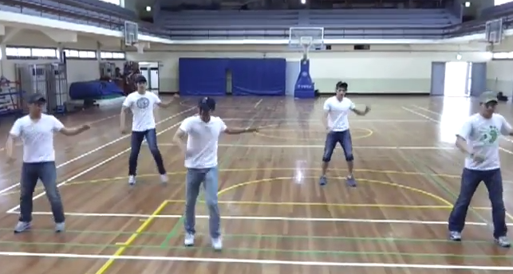
01_교육 무용
Teacher’s Note:
음악에 맞춰서 무용을 창작하는 활동을
주로 한다고 해.
교육 무용의 이론/기초 실기 기능을 숙달시켜 예술적이고, 미적인 신체의 동적 정적 표현능력을 육성 & 지도
Copyright@ MODU communications Co. Ltd

Slide 10
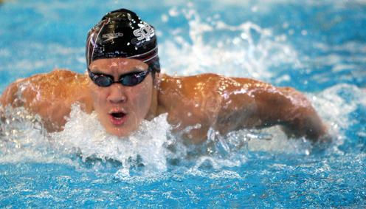
02_수영
Teacher’s Note:
수영뿐 아니라 기계체조, 육상(허들), 럭비, 탁구, 태권도, 배드민턴, 골프 등등
다양한 운동 종목의 이론, 실기, 운동법을 배우지
자유형, 평형, 접영, 배영 및 수상 안전에 관한 이론과 실기를 숙달 & 교수법
Copyright@ MODU communications Co. Ltd

Slide 11
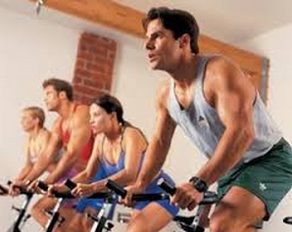
03_운동 생리학
Teacher’s Note:
줄넘기 100회를 하면 우리 몸에서는 어떤 변화가 일어날까? 인체와 운동에 관한 다양한 지식을 알아야 해.
운동 시 일어나는 인체의 기능적인 변화를 이해하기 위해
트레이닝과 운동처방, 체중조절 등에 관련된 다양한 지식
Copyright@ MODU communications Co. Ltd

Slide 12
04_체육 철학
Teacher’s Note:
체육 수업을 하면서 욕하고 때리는 선생님에게
체육을 배운다면 정말 체육이 싫어질 것 같아.
체육에 대한 올바른 이념, 철학을 배움으로써
지도자로서의 자질을 길러야 하지!
체육 교육의 목적 달성을 위한 올바른 체육교육 이념/목적 &
이념을 가지고 체육지도자로서 지도력을 가질 수 있도록 하는 원리
Copyright@ MODU communications Co. Ltd

Slide 13
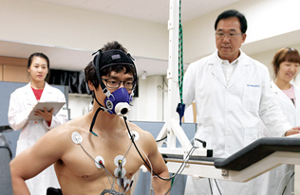
05_체육 통계
Teacher’s Note:
체육 활동을 한 뒤 신체의 변화 등
과학적인 연구활동을 하는 경우에 통계적인
지식이 필요하지 (가설 검정 등)
체육활동에 대한 통계적인 지식과 처리 방법을 습득하여
체육 연구 활동에 응용하여 과학적으로 처리
Copyright@ MODU communications Co. Ltd

Slide 14
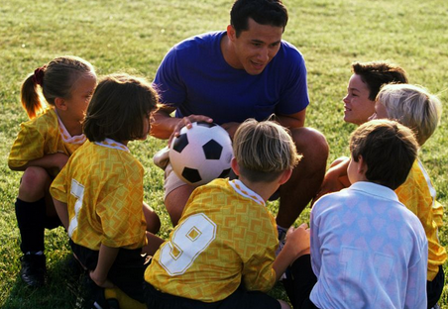
06_체육교육개론
Teacher’s Note:
‘체육 교육’이란 무엇인가에대한 과목
체육의 목적•영역•대상•방법, 체육 운동의 성격 분류, 체육의 관리•지도•평가•측정 등
인간의 행동을 물리학, 생리학, 심리학, 사회학, 철학적 원리로
살펴봄으로써 체육교육의 가치를 이해
Copyright@ MODU communications Co. Ltd

Slide 15
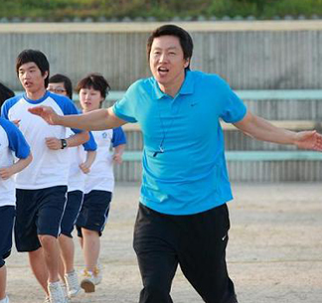
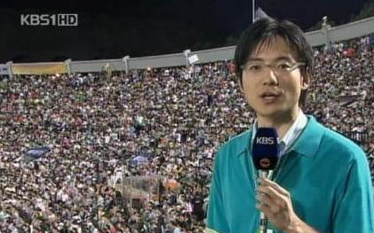
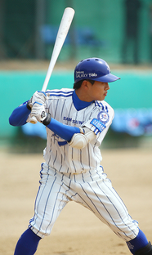
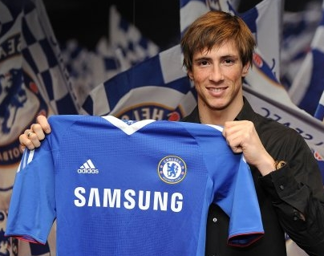
졸업 후 어떤 일을 할 수 있나요?
Teacher’s Note:
스포츠 + 교육 : 체육교사, 스포츠 강사, 감독 등
스포츠 + 경영 : 스포츠 에이전트, 스포츠 마케터
스포츠 + 미디어 : 스포츠 기자/PD/아나운서
스포츠 + 의학 : 선수트레이너, 체형관리사 등
이렇게 스포츠와 관련된 어느 분야로든
진출할 수 있어!
운동 선수
스포츠 X 미디어
스포츠 X 경영
스포츠 X 교육
스포츠 X 의학
Copyright@ MODU communications Co. Ltd

Slide 16
(인터뷰 영상) 현장 속으로!
※ 영상 내용이 해당 학과의 전부는 아닙니다.
Click
Copyright@ MODU communications Co. Ltd

Slide 17
수업을 마치며…
1. 체육교육과에 대해 새롭게 알게 된 점
2. 체육교육과에 대해 더 알고 싶은 점
3. 내가 체육교육과에
적합한/적합하지 않은 이유
Copyright@ MODU communications Co. Ltd

